Slide 1

A Educação Emocional: Uma disciplina nas escolas e universidades que traz esperança e felicidade
Câmara dos Deputados Comissão de Educação
Daniel Jo

Slide 2

A sociedade vive cada vez mais sem tempo e com atitudes que promovem resultados negativos quanto aos cuidados com a educação.
ESTAMOS COLETIVAMENTE ADOECENDO

Slide 3




A Educação Emocional desenvolve:
Uma mente forte faz superar as dificuldades que encontramos sem falta na vida.
MENTE
FORTE
Sair da zona de conforto é o início de um desafio e uma nova mudança.
MUDANÇA E
ESPÍRITO
DESAFIADOR
O poder do autocontrole é uma ferramenta segura que faz emanar a juventude.
AUTO
DISCIPLINA

Slide 4
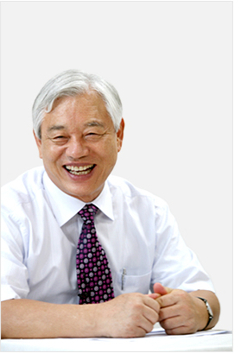


Eu dedico a educação emocional aos jovens estudantes que estão passando por algum sofrimento no coração, por nunca terem aprendido a educação emocional e nunca ter havido alguém para ensiná-los.
Ock Soo Park (Fundador da IYF)

Slide 5
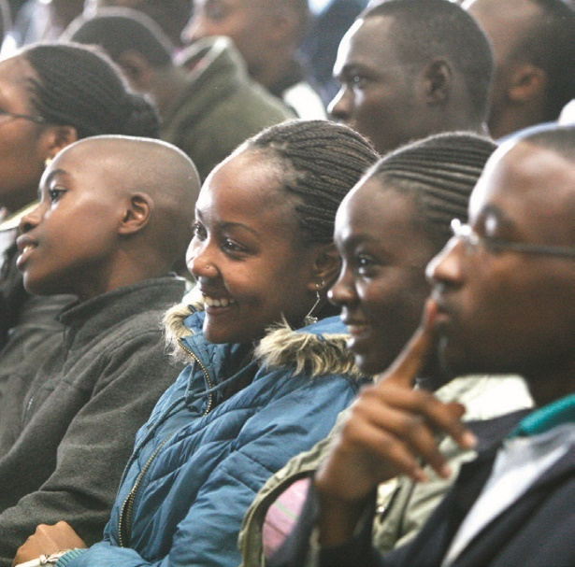
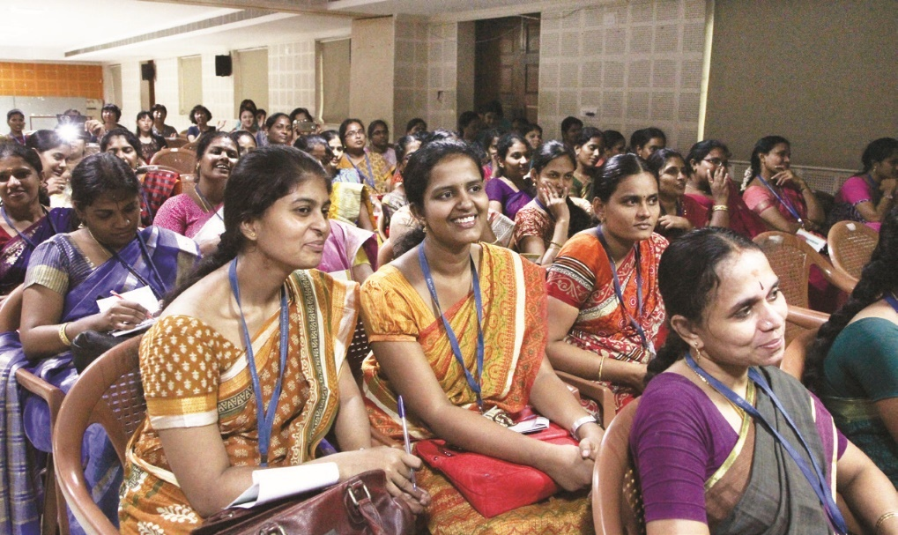
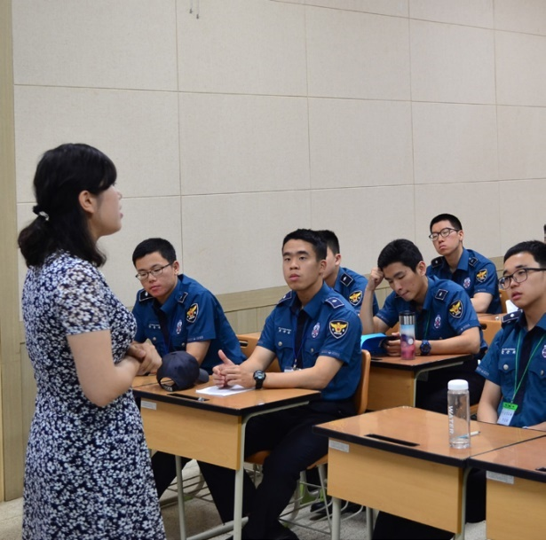
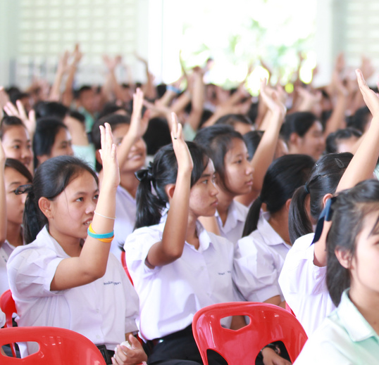
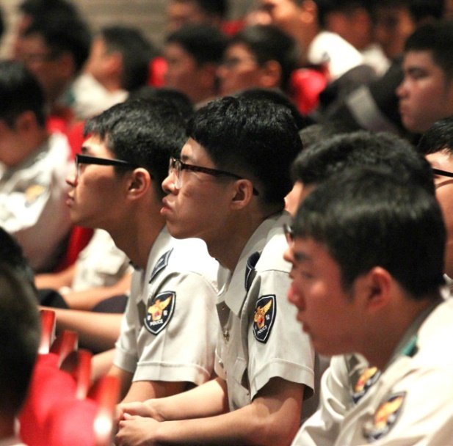
Palestra de Educação Emocional
Zâmbia
Mind Training Education
Treinamento de Educação Emocional
Índia
Palestra de Educação Emocional para militares
Coreia do Sul
IMEI
FUNDADA EM 2013
Palestra de Educação Emocional
Filipinas
Palestra de Educação Emocional
Cambodia

Slide 6
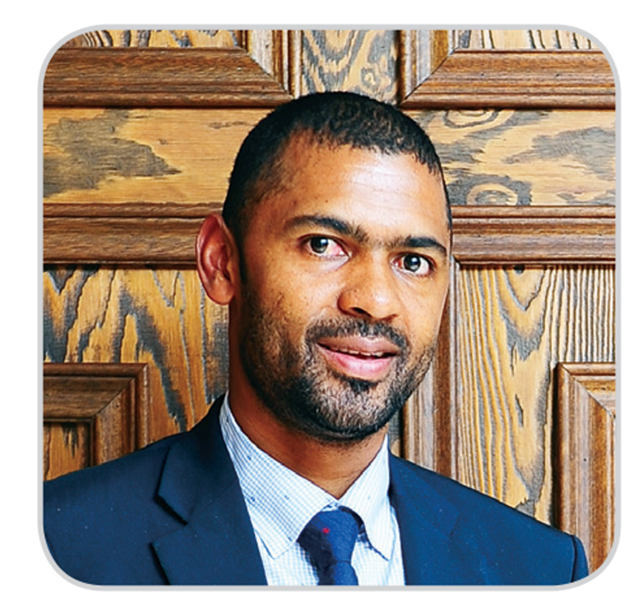
Penso que não há resposta mais exata que esta.
A educação na maioria dos países da África, focam apenas em ensinar.
Quero lhes falar que uma mentalidade correta é a base na vida de todos.
Daremos oportunidade de ensinar sobre o caráter humano a todos os professores e alunos da Zâmbia.
Vincent Mwale (Ministro da Juventude da Zâmbia)

Slide 7
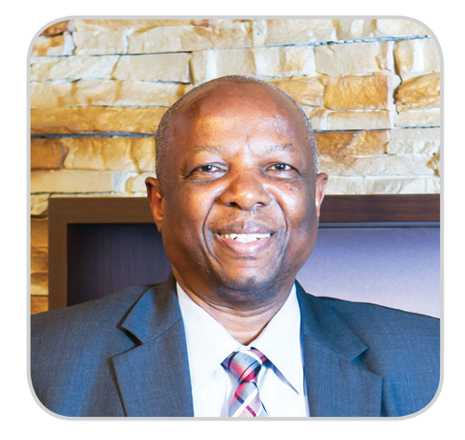
As palestras de Educação Emocional é um material magnífico. Ele inspira pessoas e muda seu ponto de vista na vida. Esta educação iluminará todos ao valor da vida .
Vice-Ministro da Juventude, Quênia, James Waweru

Slide 8
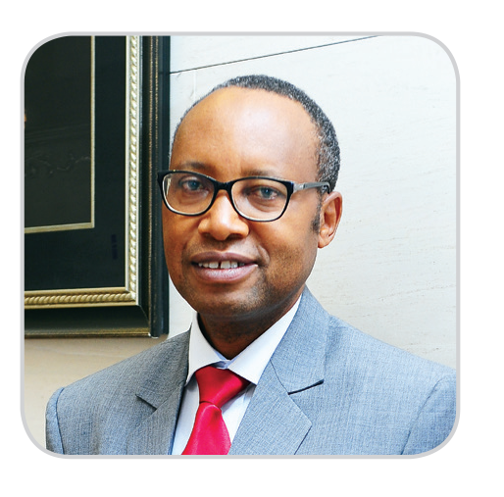
Eu tentei com paixão para alterar o ponto de vista de muitos jovens, mas meus esforços foram em vão. Quando me deparei com a palestra de educação emocional, eu estava surpreso e disse, 'Oh, isto é o que mais precisamos de educação!' Eu descobri como mudar alguém através da sabedoria, não o conhecimento.
Presidente da Universidade Aberta da Tanzânia, Tanzânia, Mauro Tozo Bisanda

Slide 9
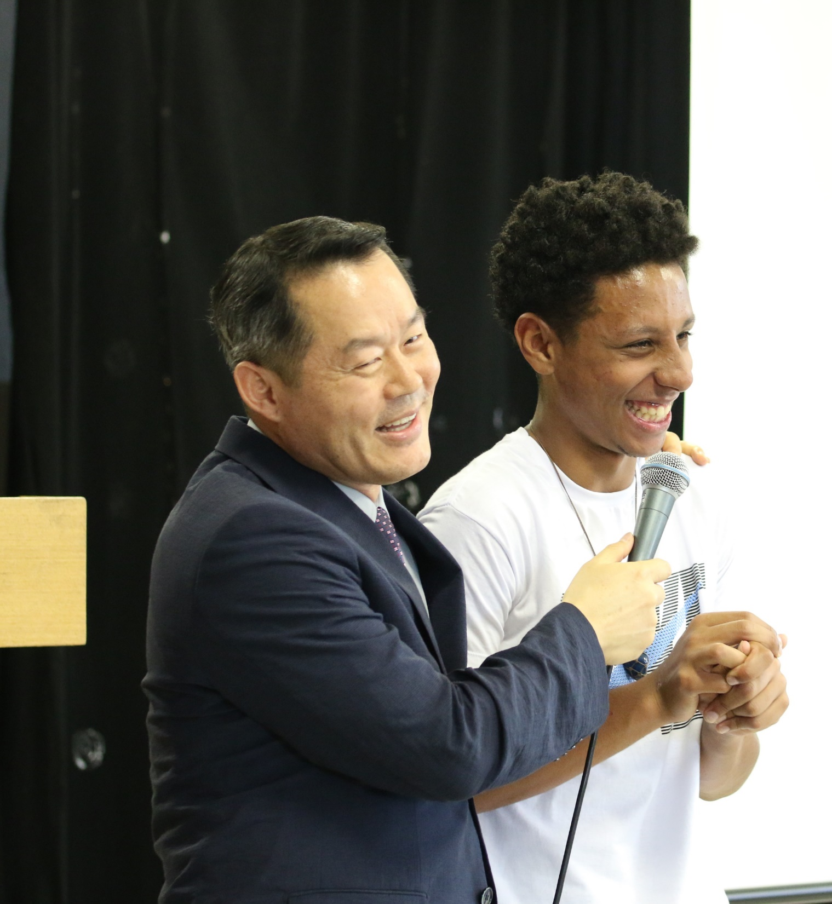
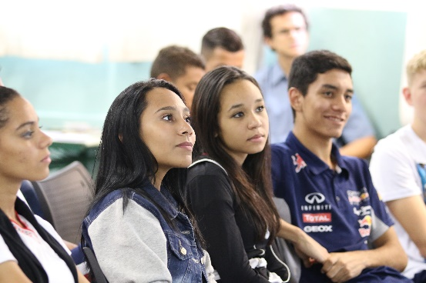
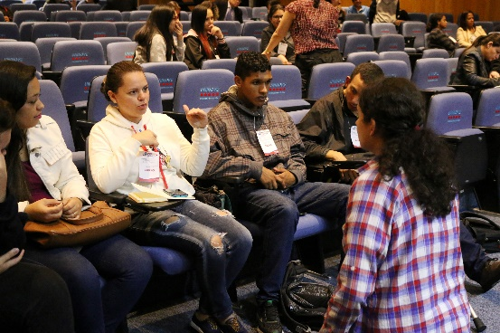
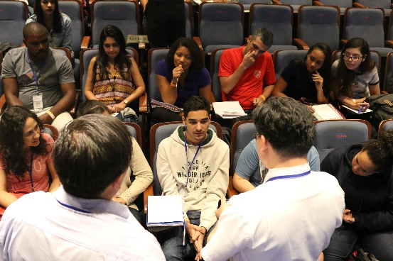
“A transformação no coração
traz a verdadeira Felicidade”
Beom Seop Kim – Presidente do IMEI BRASIL
Palestra de Educação Emocional
na escola “E.E Joaquim Leme do Prado
Programa de Palestras na Universidade Nove de Julho – Debate em grupo
Programa de Palestras na Universidade Nove de Julho – Debate em grupo
Palestra de Educação Emocional na E.E. Joaquim Leme do Prado

Slide 10
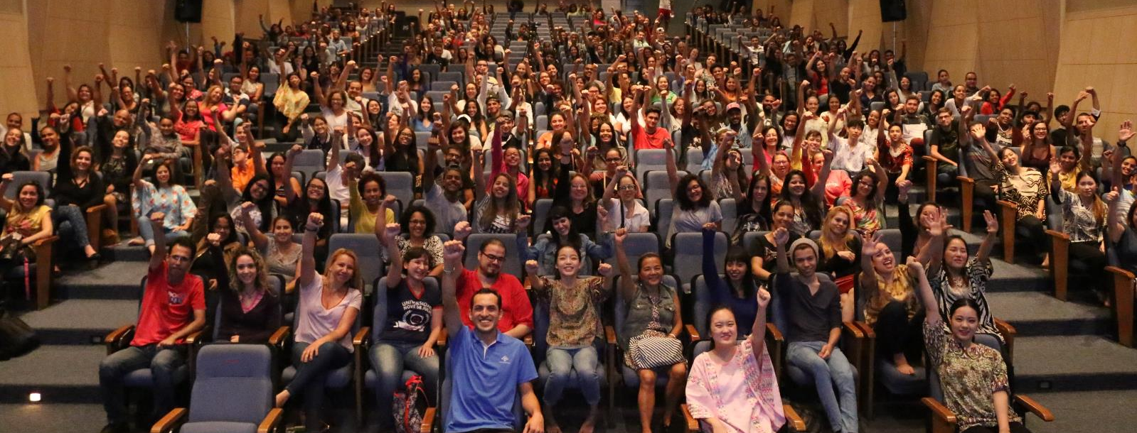
UNIVERSIDADES
PROGRAMA DE PALESTRAS PARA UNIVERSITÁRIOS
(UNIVERSIDADE UNINOVE-PRIUNI)

Slide 11
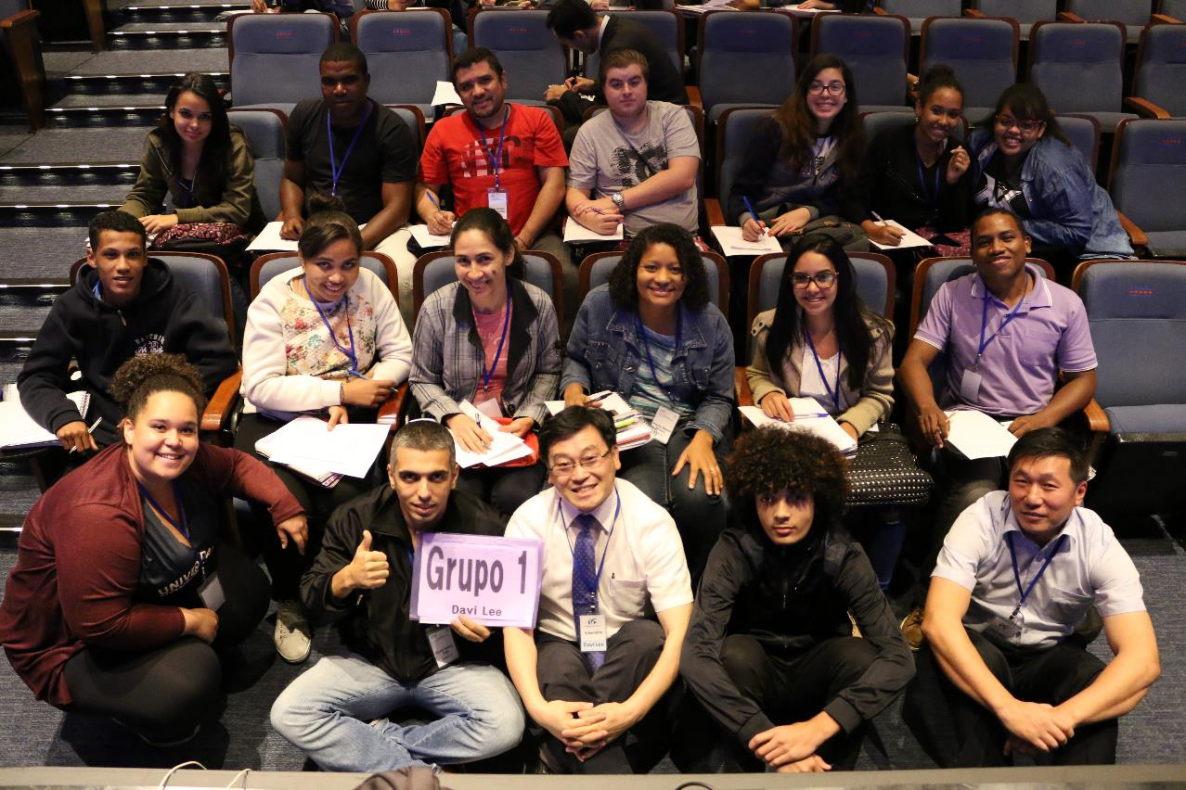
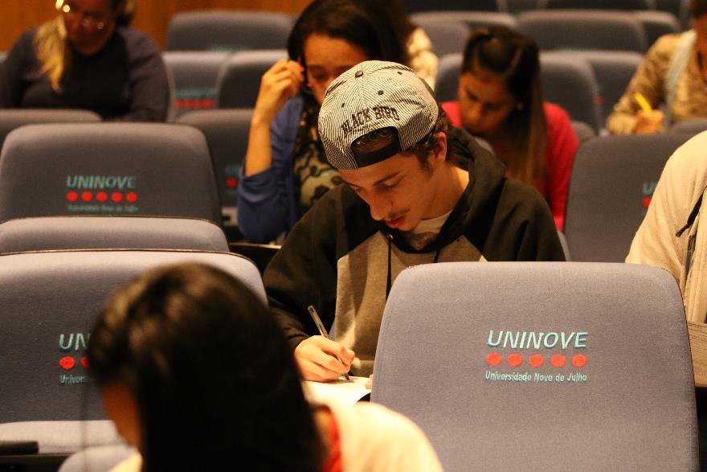
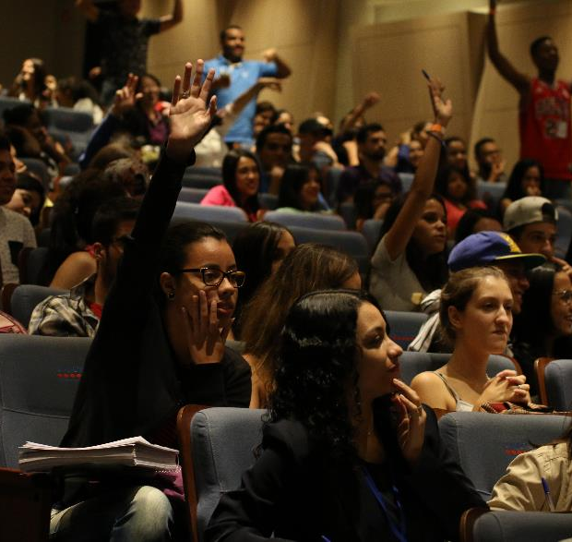
O objetivo do programa é estabelecer a felicidade na família, escola e sociedade através da restauração da mentalidade alegre e saudável.

Slide 12
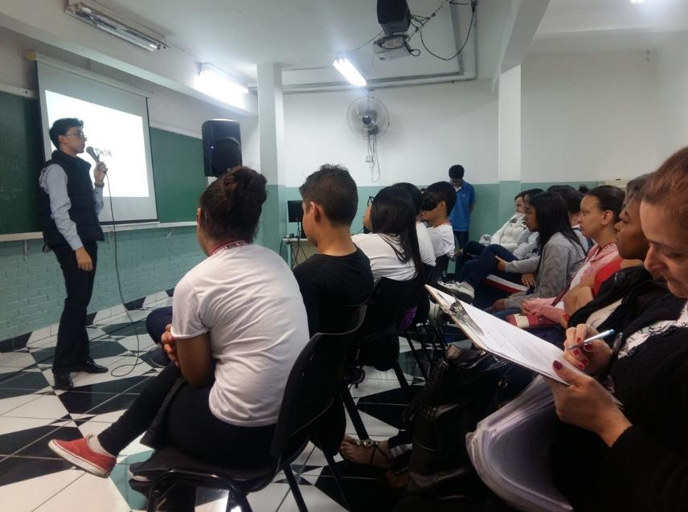
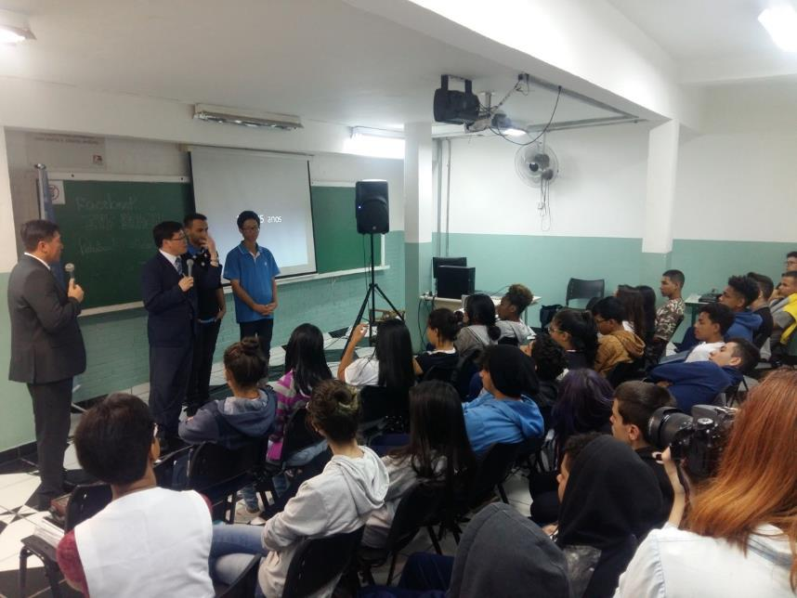
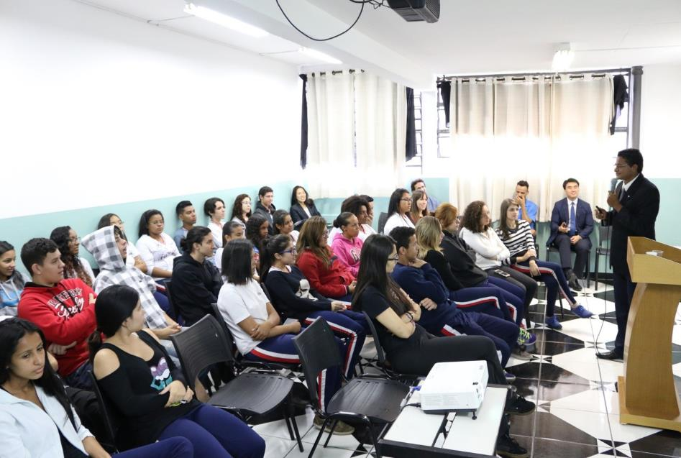
ESCOLAS PÚBLICAS E PRIVADAS

Slide 13

Educação Emocional
P r o p o s t a d e P r o g r a m a
01
02
03
Curso Especial de Educação Emocional para Professores
Palestras em Visita às Escolas e Universidades
Acampamento de Educação Emocional para Estudantes

Slide 14
OBRIGADO!

